Slide 1
長庚養生村

Slide 2
各實習點服務時間
C棟環狀運動(週四) 康志榮
A棟圍棋(週四) 黃心瑀
桌球服務
A棟 林家右、蔡典叡(週三) 高慧詠、官敬崴(週五)
C棟 邱子桓 (週四)
A棟 肌力運動(週五)*2人 王瑄羽、翁瑋阡
A棟 有氧運動(週五)*2人 張家蓉、黃昱瑄
C棟 法式滾球 C棟(週四):林亞慧

Slide 4
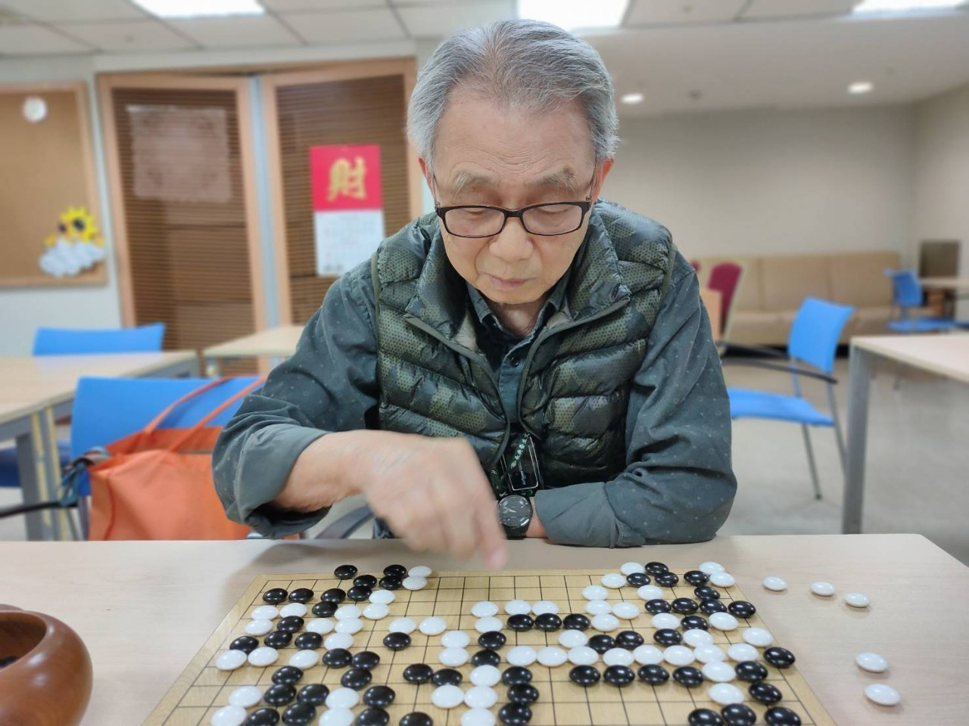
A棟 圍棋
已完成事項
下個月預計完成

Slide 5
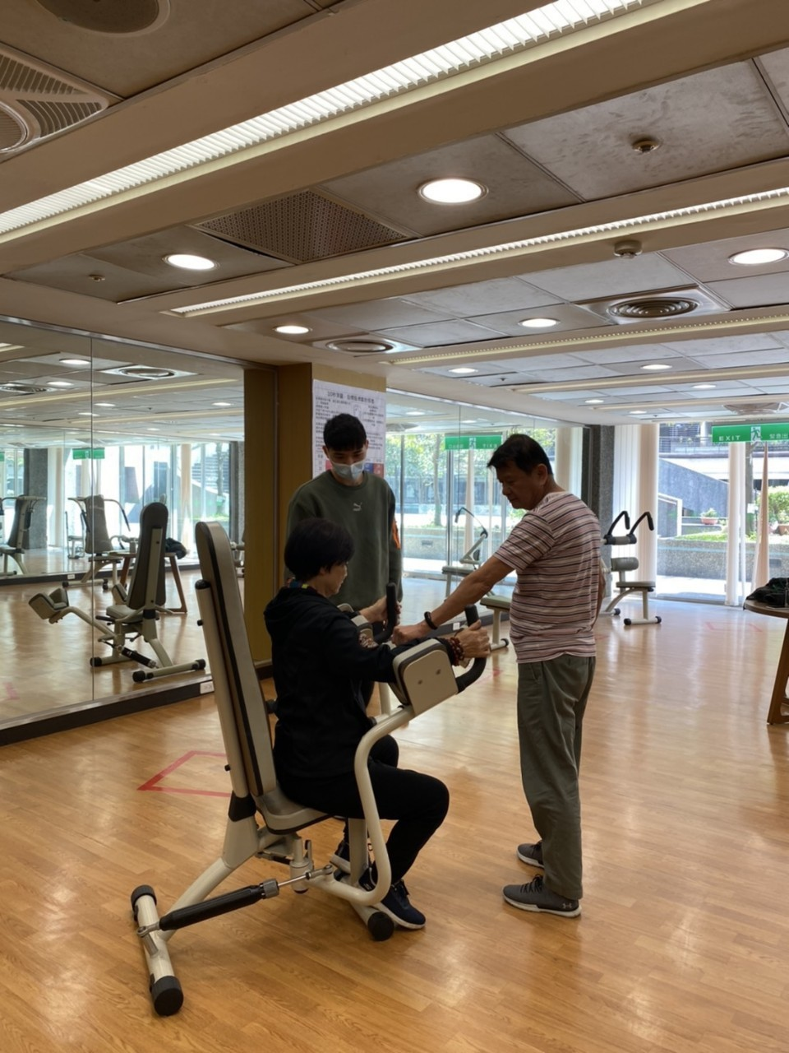
環狀運動
已完成事項
下個月規劃事項

Slide 6
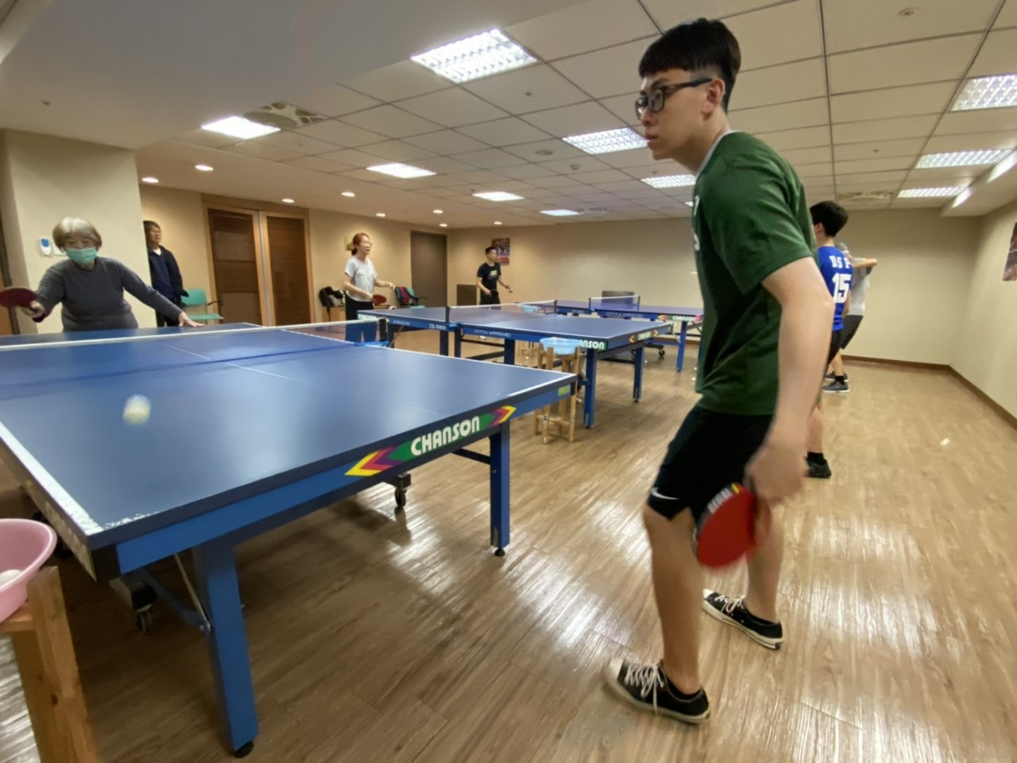
C棟桌球
已完成事項:
正反手對打
下個月規劃事項:
正反手~對拉
旋球.原理.接球

Slide 7
A棟桌球
已完成事項:
正反手、發球、對打、拉球
下個月規劃事項:
拉球、殺球、比賽

Slide 8
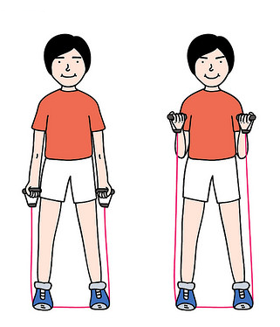
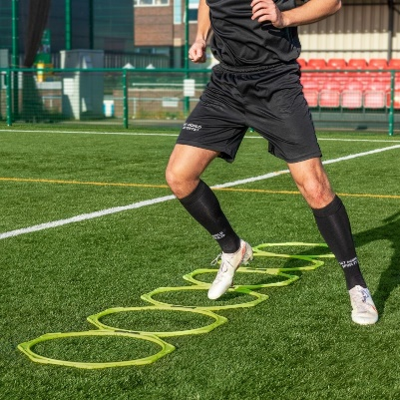
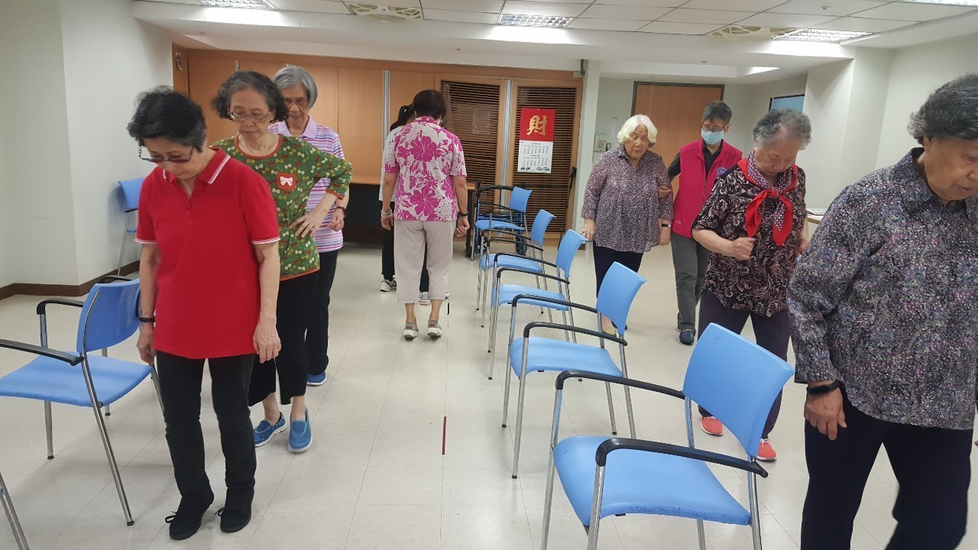
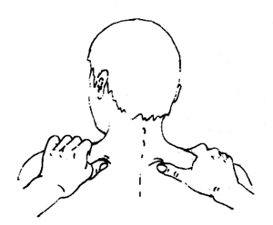
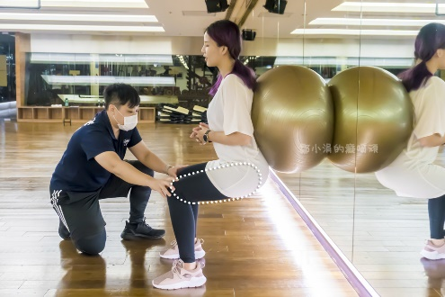
肌力訓練
已完成事項:
下個月規劃事項：
手的敏捷、動作觀察+指導

Slide 9
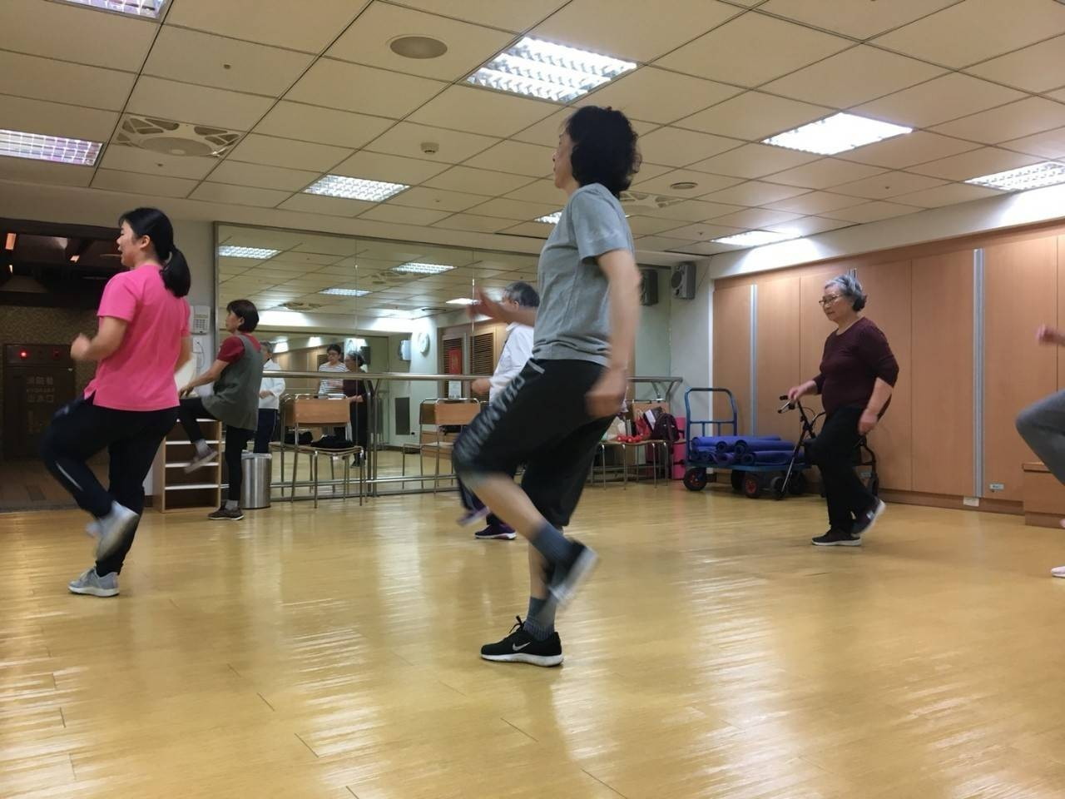
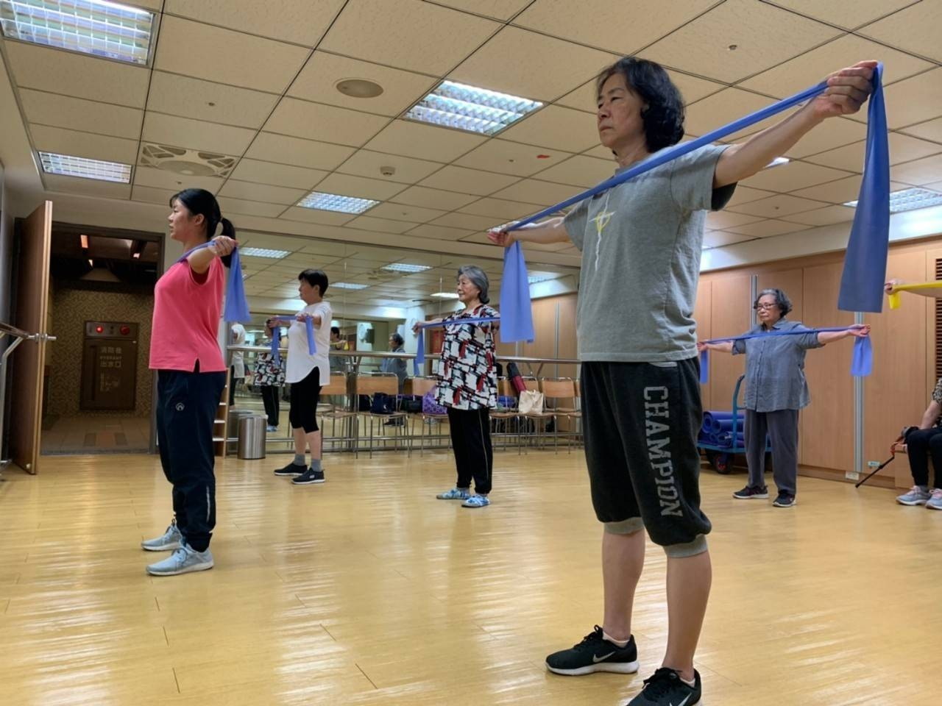
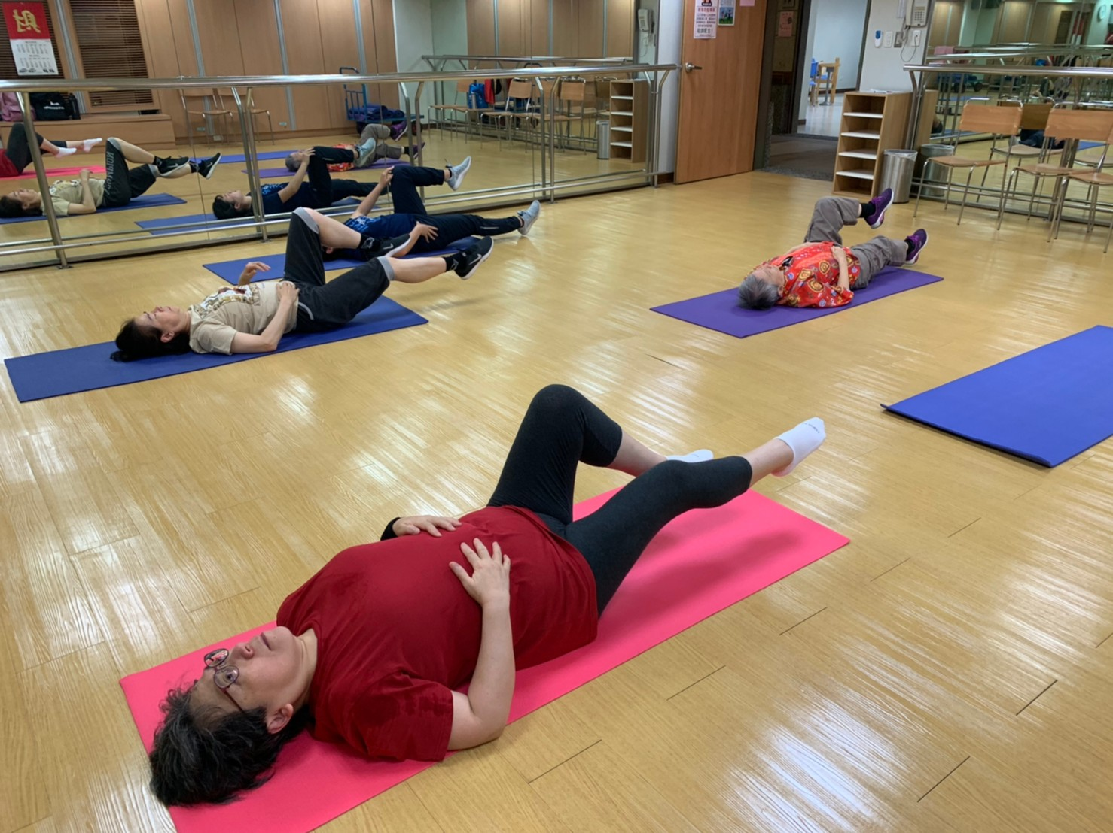
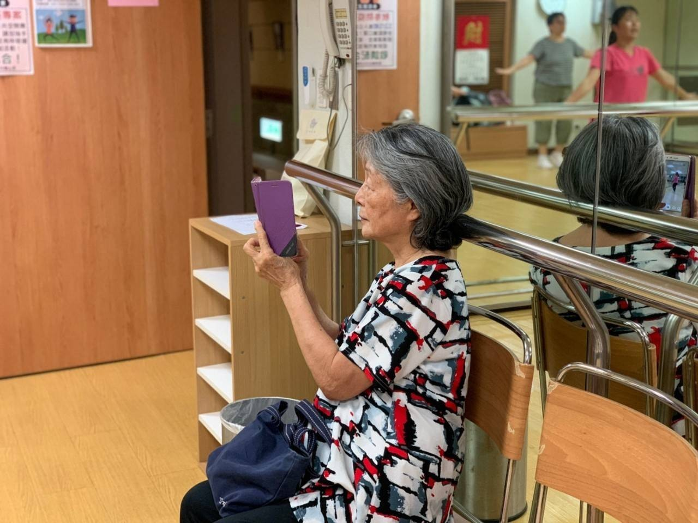
樂齡有氧
已完成事項
下個月規劃事項

Slide 10
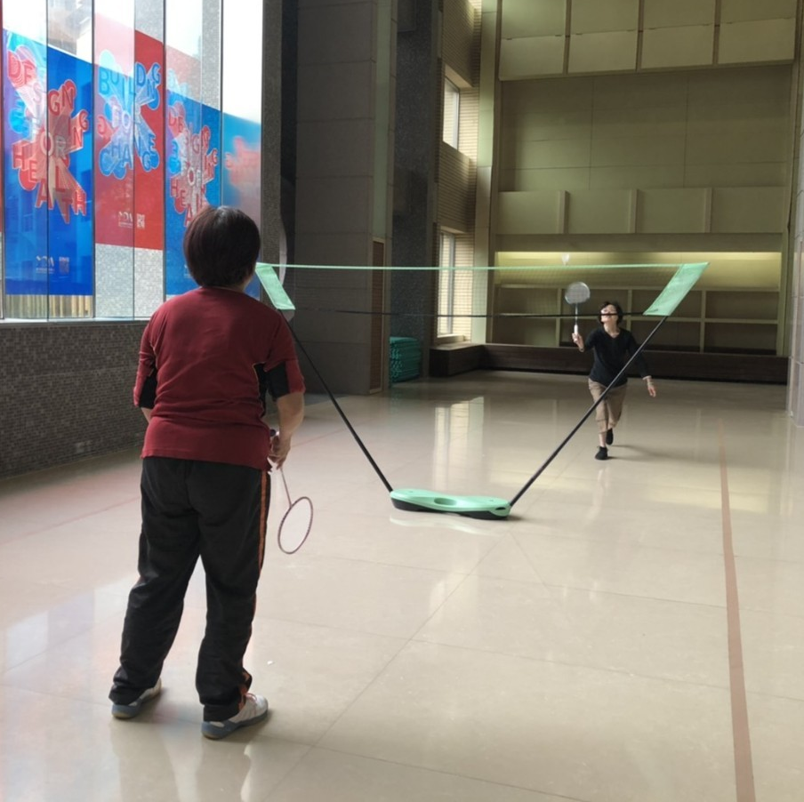
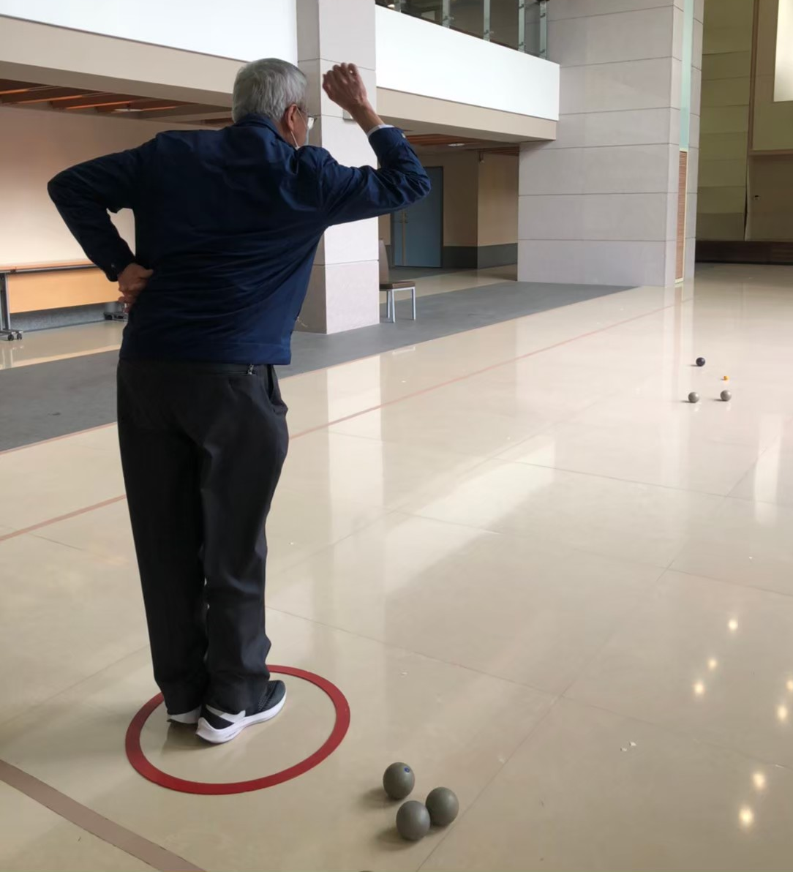
法式滾球
已完成事項:
發球.接球步伐
下個月規劃：
羽球.法滾皆有人

Slide 11
Thank you☺

